Slide 1
Мисс и Мистер Комус

Slide 2
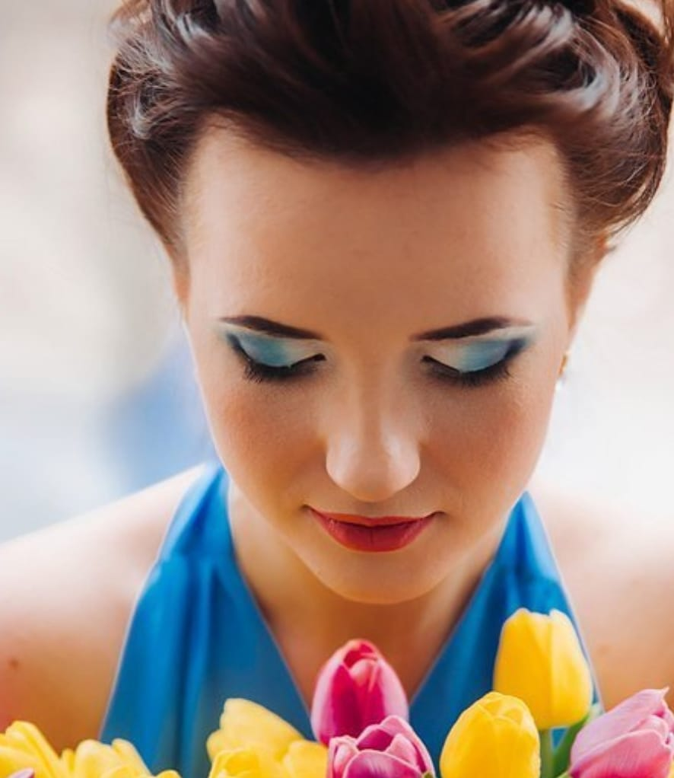
Привет, меня зовут Елена Боркина.
Я инструктор учебного центра
«Старт» на РЦ Домодедово. Мне
33 года, рост-1.65м,вес 55кг.

Slide 3
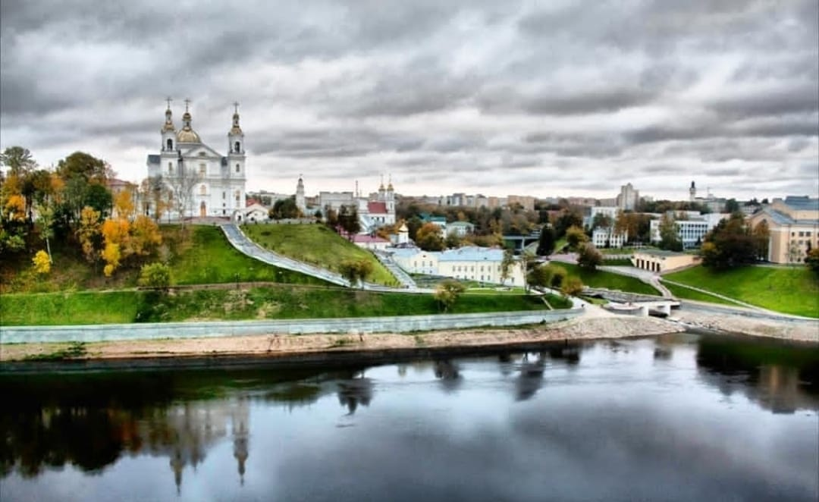
Я родилась и выросла в Республике Беларусь ,где полу-
чила профессиональное –техническое образование.
Закончила с отличием «Витебский государственный
политехнический профессиональный лицей».Общее
среднее образование по специальности- торговое дело.

Slide 4
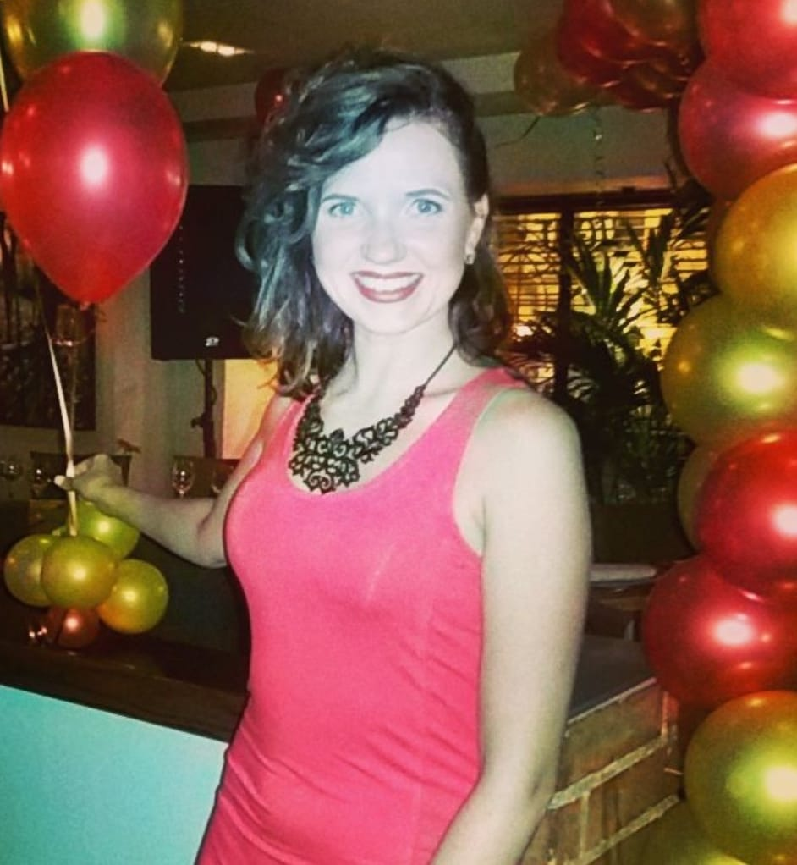
Профессионально зани-
малась спортивными
бальными танцами. Для
меня танец-то способность
выразить свои чувства,
эмоции и мысли через
движение. Танец-это жизнь,
красивая и яркая , чувствен-
ная и непредсказуемая.

Slide 5
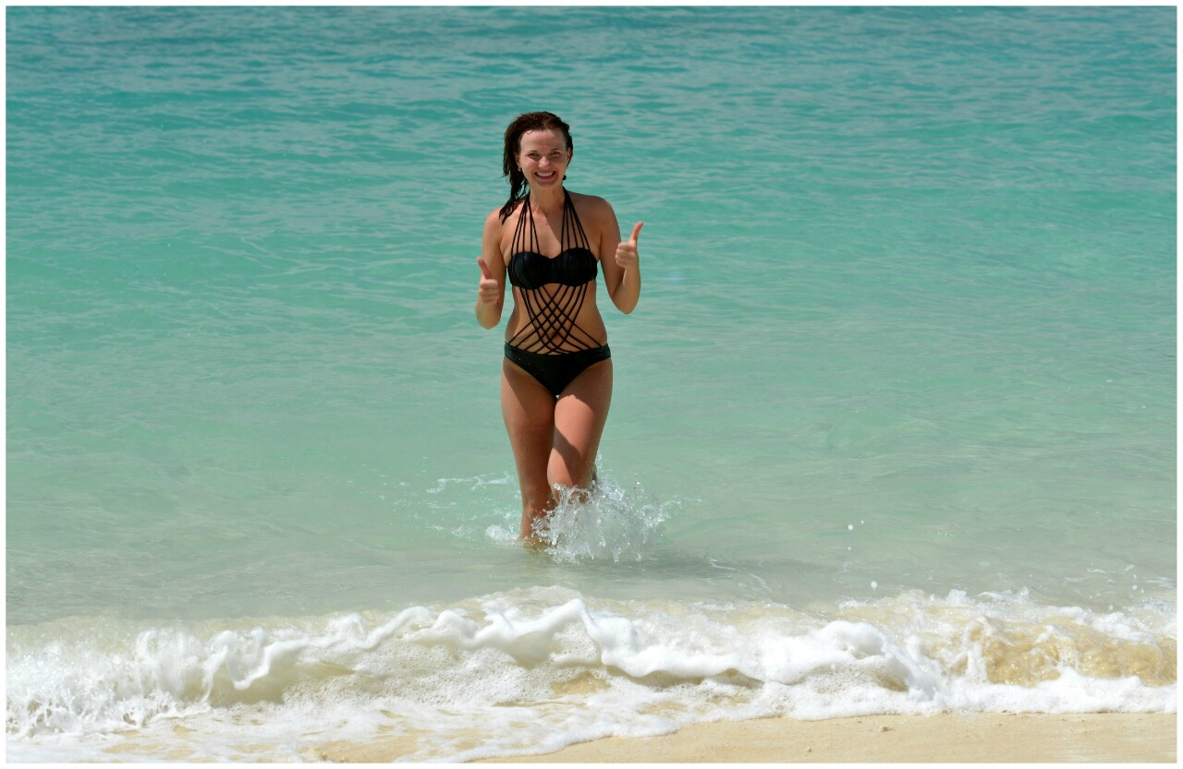
Активно занимаюсь спортом. Хожу в тренажерный зал и на групповые занятия.
Очень люблю зумбу и йогу. Свои выходные стараюсь проводить энергично и на свежем воздухе. Сейчас зима, поэтому с друзьями катаемся на коньках и ватрушках.

Slide 6
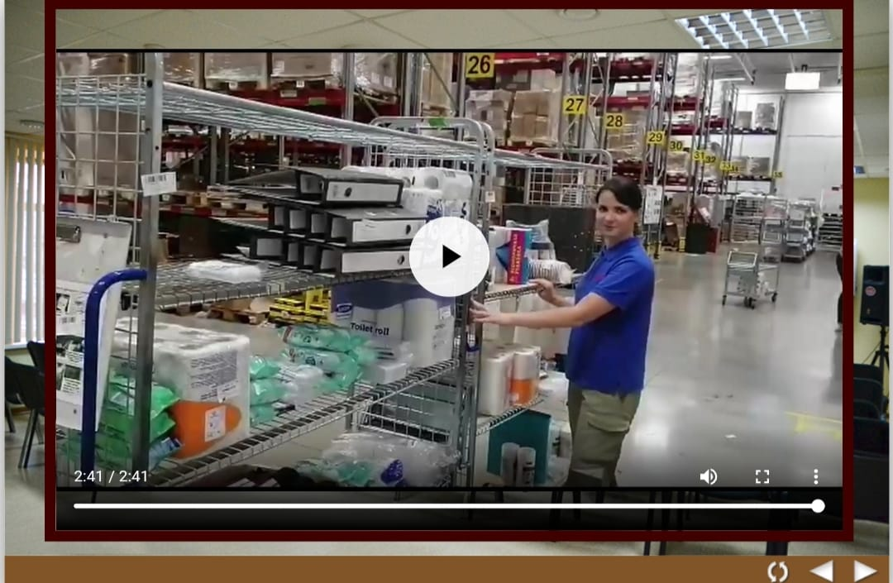
Моя работа связана с обучением . Цель –организовать
процесс так, чтобы каждый стажер показал высокую
эффективность в работе. Поэтому я проявила инициативность в разработке видео курса и участия в нем, как главный герой. Мы с коллегами сделали классный проект, который уже приносит
«спелые плоды». Видео находиться на учебном портале. Хочу обратить внимание что необходимой техники для съемки не было, мы все
снимали в ручную.

Slide 7
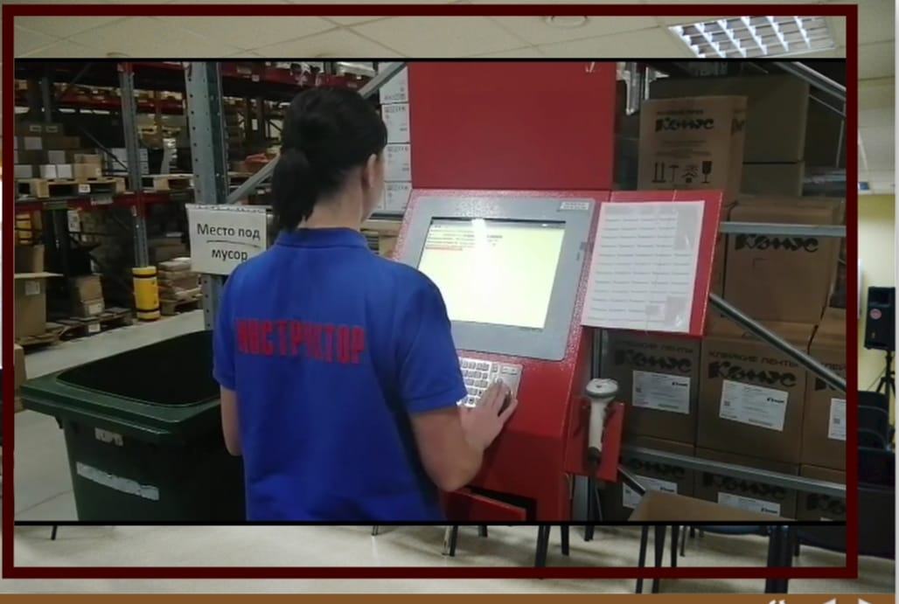
В рамках антиковидных мер участвую в ежедневном
замере температуры. Мне важно уделить внимание
каждому .Я точно знаю –Эффективный сотрудник, это
Здоровый сотрудник.

Slide 8
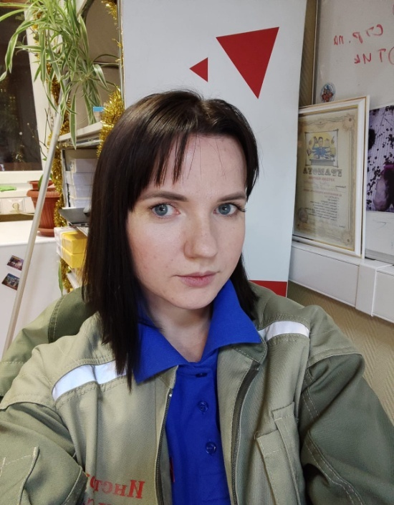
На сегодняшний день готовлю грандиозное мероприя-
тие для мужчин ко дню 23 ФЕВРАЛЯ, где будет
подготовлена интересная сценка с участием коллег.
Репетируем песню и готовим необычные памятные
подарки.

Slide 9
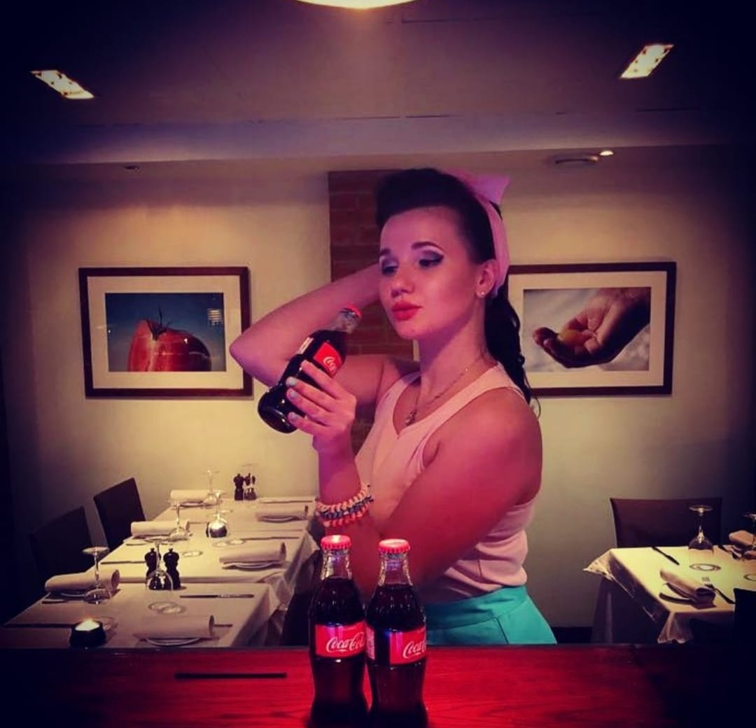
Путешествия- самое любимое увлечение. По возмож-
ности стараюсь сменять обстановку и уезжать куда-
нибудь. Изучаю иностранный язык- это увлекательное
и полезное занятие.

Slide 10
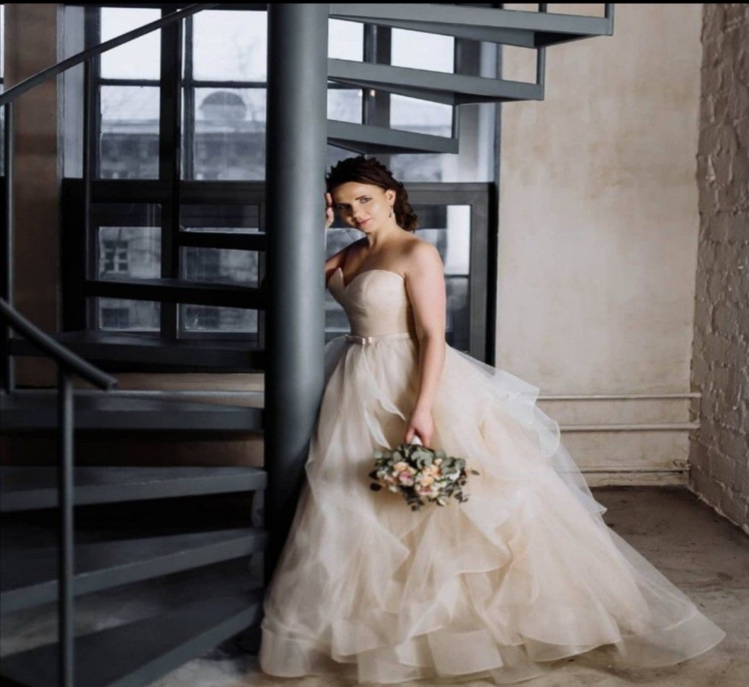
Планирование занимает важную роль в моей жизни.
Всегда прописываю свою цель и действие , которые
я хочу добиться. В первую очередь важно развивать
свои знания и получить высшее образование. Узнать
новых людей и обрести драйв от общения. В работе
показать эффективное обучение, проявлять инициати-
ву в разработке и участии проектных задач.
.

